Slide 1
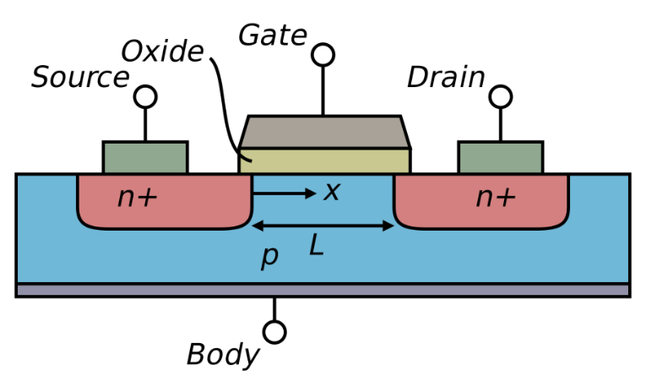
Lecture 2: Metal-Oxide-Semiconductor Field-Effect Transistor
场效应管

Slide 2
Outline
Metal-Oxide-Semiconductor Field-Effect Transistor (MOSFET) Operating Principle
Operation Modes: Accumulation, Depletion, Inversion
Threshold Voltage*
MOSFET I-V Model
Gradual Channel Approximation
Current Saturation
Nanoscale MOSFET I-V Model
Velocity Saturation
Channel Length Modulation
Unified MOSFET I-V Model for Circuit Design
Notes:
之前我们提到大尺度和小尺度MOSFET的 I V模型是不同的，这样不利于我们进行电路设计。因此，我们希望能提出一个统一的模型，从而来简化电路的分析和设计。

Slide 3
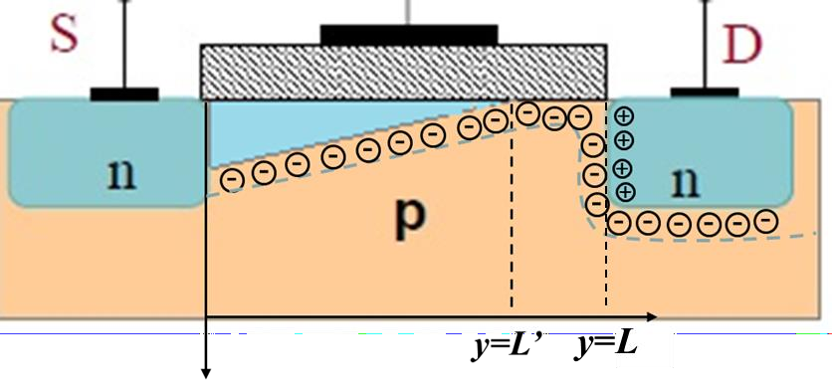
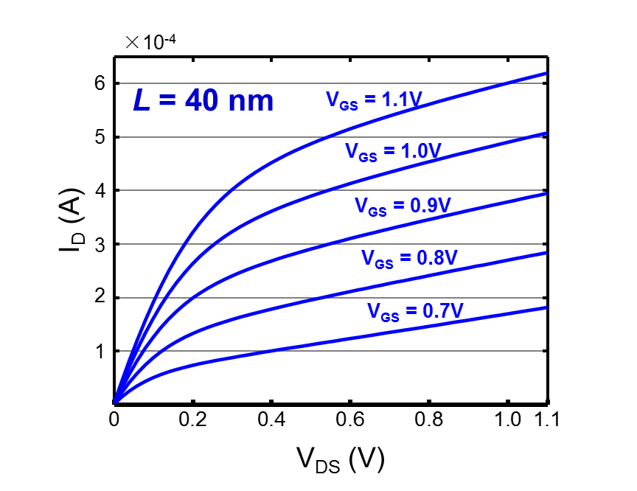

Recall Current Saturation
Long-channel MOSFET (L’ ~ L)
μ C
μ C
I_{D} (sat) = (V −V )
2
^{W}
2
≈
^{W}
n
ox
⋅
⋅
n
⋅ (V −V )
ox
⋅
GS
T
GS
T
2 L
2 L'
⋅
KEY: In fact, ΔL= L – L’ depends on V_{DS}
₌ ^{μ}n^{C}ox ⋅
W
I
⋅[2(V −V )V −V ² ]
GS T DS DS
DS
2 L − ΔL(V )
DS
Not Constant Any More
Notes:
之前提到当V_DS>V_GS-V_T时，靠近漏极的一侧将发生沟道夹断，夹断的长度L-L’对于长沟道器件可以忽略不计，但是对于短沟道器件来说，夹断的长度不再可以忽略，并且，随着V_DS的增大，夹断长度将进一步增大。因此此时在进入夹断区域时，电流不再饱和。通过实验发现此时电流会随着V_DS增加进一步增加，我们进一步计算此时饱和电流的表达式

Slide 4
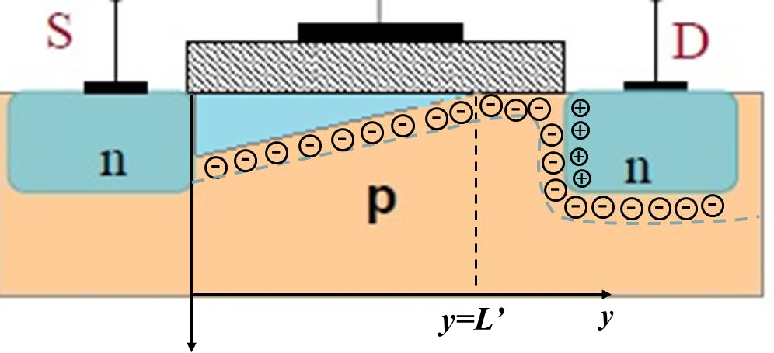
Channel Length Modulation
For Sub-micron transistors, we cannot neglect the pinch-off region (ΔL) any more. → Effective channel length changes!
1 1
= ¹ ⋅
L − ΔL(V_{DS} ) L 1− ΔL(V_{DS} )/L
1 ≈ 1 _{⋅ (1+} ΔL(V_{DS} )₎
L − ΔL(V_{DS} ) L L
If ΔL/L → 0,
Under 1st-order approximation
ΔL(V_{DS} ) _{= λV}
L
DS
^{μ}n^{C}ox
W
Channel length modulation
=
_{L}
2
(1+ λV )
^{I}DS
−V ) / 2]⋅
2
⋅ ⋅[(V
GS T
DS
Notes:
虽然对于小尺寸器件而言，夹断长度不能忽略，但是它相比于沟道长度还是非常小的，在沟道长度远大于夹断长度时，由1/(1-x)≈1+x，可以将1/L’进行变换，夹断长度与V_DS的关系可以进行一阶近似，进而将它表示为λV_DS，因此可以将短沟道MOSFET饱和电流的公式写成如下的式子，它相对于长沟道MOSFET增加了红框中的沟道长度修正项。从物理上理解，有效的沟道的长度变小会导致沟道的有效电阻减小，进而导致电流增加。

Slide 5
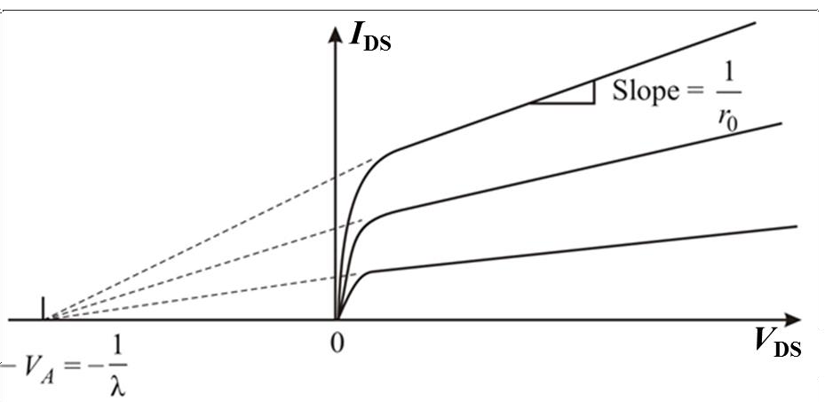
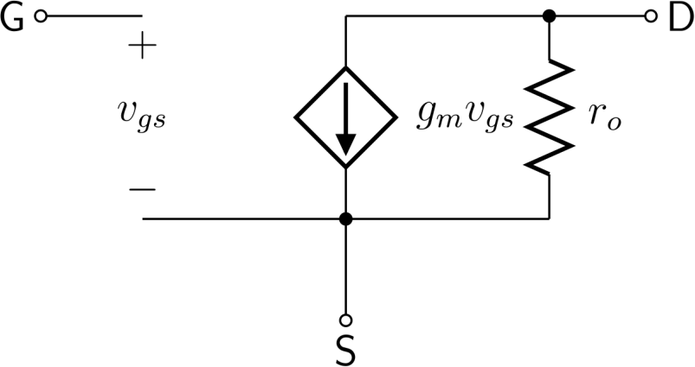
Output impedance
^{μ}n^{C}ox
W
1 ₌ ∂I_{DS}
=
_{L}
2
(1+ λV )
⋅(1+ λV )
= λI (sat)
^{I}DS
−V ) / 2]⋅
=
^{I}D ^{(sat)}
2
⋅ ⋅[(V
GS T
DS
DS
r ∂V
D
0
DS
Saturation current increases LINEARLY with V_{DS}.
Output impedance of MOSFET is FINITE.
λ - CLM coefficient with unit of V⁻¹
Notes:
到达饱和区间后，饱和电流随V_DS线性增加
计算线性增加的斜率，可以得到等效电阻的倒数，由于I V呈线性关系，MOSFET的输出电阻是有限的
可以发现系数λ的量纲为于1/V

Slide 6
Long Channel vs. Short Channel
×10⁻⁵
HLMC 40LP Technology
×10⁻⁴
L = 1 μm
V_{GS} = 1.1V
L = 40 nm
Vel. Sat.
V_{GS} = 1.1V
7
6
6
V = 0.99V
5
V_{GS} = 1.0V
GS
I_{D} (A)
5
Pinch-off
4
V_{GS} = 0.9V
I_{D} (A)
4
Sat.
V_{GS} = 0.88V
3
V_{GS} = 0.8V
3
V_{GS} = 0.77V
2
V_{GS} = 0.7V
2
V_{GS} = 0.66V
1
1
0
0.2
0.4
0.6
V_{DS} (V)
0.8
1.0 1.1
0
0.2
0.4
0.6
V_{DS} (V)
0.8
1.0 1.1
I (sat) = ^{μ C}
W
^{I}DSAT ^{= v}sat ^{⋅ C}ox ^{⋅W ⋅[V}GS ^{−V}T ^{−V}DSAT ]
D
n ox
2 L
⋅ ⋅ (V −V )²
GS T
Channel length modulation effect is more pronounced in short-channel MOSFET.
Notes:
之前我们假设对于长沟道器件，△L相比于L可以忽略不计，因此I V 呈平方关系。但是实际上Channel length modulation还是有影响的，所以在实测时，饱和电流并不是恒定的，但是我们发现短沟道器件的饱和电流随V_DS增加幅度明显大于长沟道器件，因为△L相比于L更加不能忽略，受到的Channel length modulation更大

Slide 7
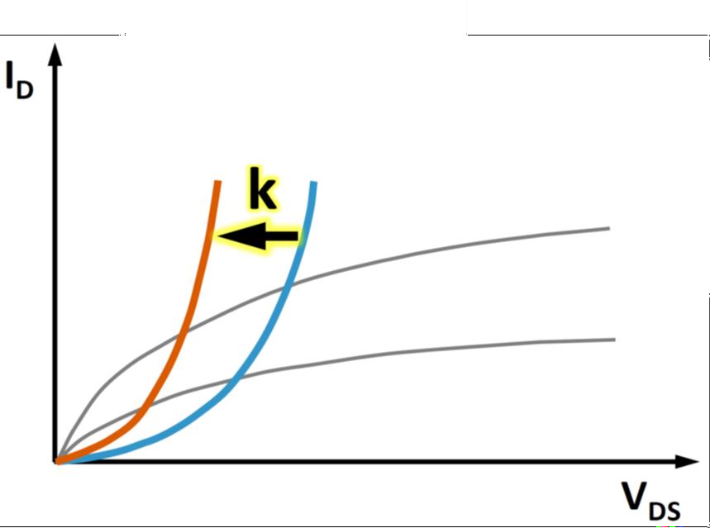
Unified Model for IC Design
For Hand Analysis, we adopt the following simplification: V_{DSAT} = Constant.
Such simplification introduces “Pinch-Off Sat.” region for low V_{GS}.
^{V}DSAT
Velocity Sat.
+
Pinch-off Sat.
linear
^{V}GS ^{- V}T ^{< V}DSAT
Notes:
我们希望通过一个统一的模型来同时描述两种尺寸的MOSFET，这样可以使得我们IC设计更加简单方便 。针对这个统一模型，我们做以下简化：将V_DSAT视为常数（实际上会随V_GS变化），即如图中所示，速度饱和电压随V_GS变化的橙色曲线将转变为竖直的直线。注意当V_GS足够小，到达V_GS-V_T<V_DSAT时，灰色虚线上表示沟道夹断的黄点早于表示速度饱和的棕点，这与事实不符，因此会引入较大的误差。

Slide 8
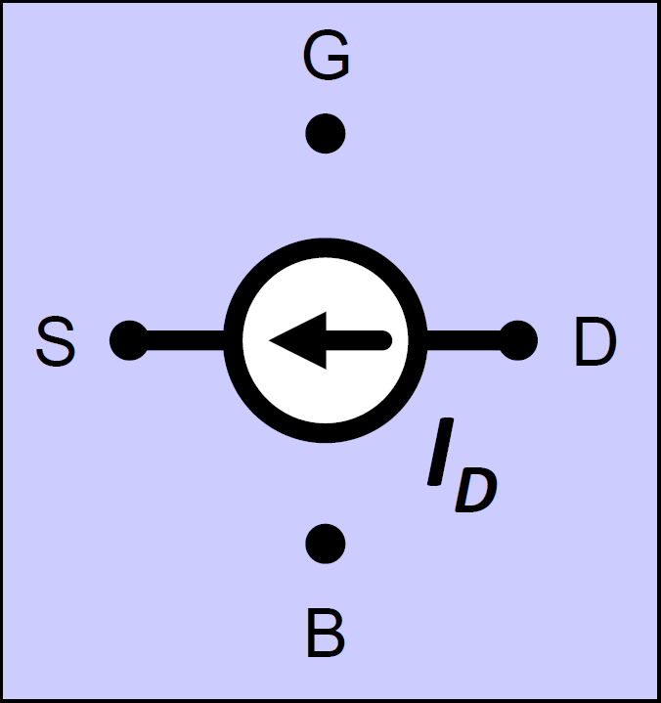
Unified Model for IC Design
V_{GT} = V_{GS} - V_{T}
Active region (V_{GT} ≥ 0) Lin, Sat, V-Sat
I_{DS} = μ_{n}C_{ox} ⋅ ⋅ (V_{GT} ⋅
_{V} 2
W
_{min}
V_{min} -
)·(1+λV_{DS})
L
2
V_{min} = min (V_{DS} , V_{GT} , V_{DSAT} )
Lin. Sat. V-Sat.
Notes:
当做完这个近似之后，我们可以把MOSFET导通的三个工作区间用一个统一模型进行表示。后面保留了channel length modulation的修正项(1+λV_DS)。

Slide 9
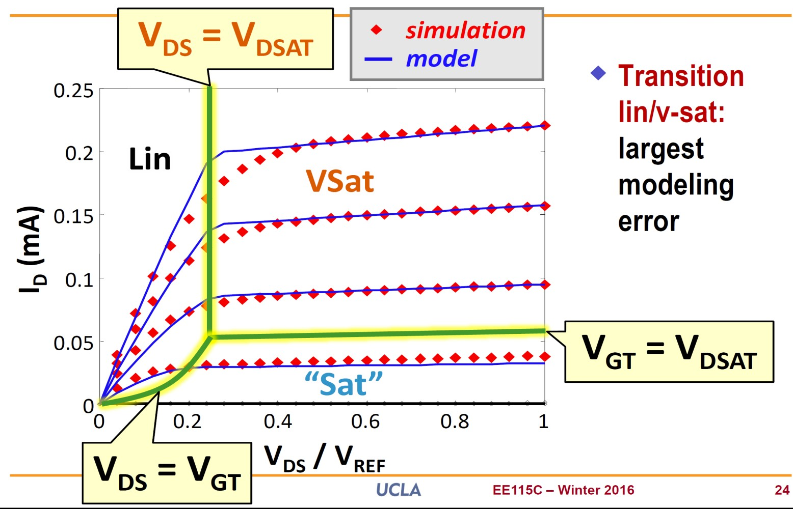
Unified Model vs. SPICE Model
Largest modeling error occurs at Lin/V-Sat transition region.
Notes:
我们将简化的统一模型与相对复杂和精确的SPICE模型进行对比，图中红色部分为仿真，蓝色部分为统一模型。可以发现当V_GS较大时，在饱和区间两条曲线比较接近
但是在V_GS比较小时，红框中的两条曲线出现了一些差异，此时统一模型的性能不佳
此外，可以发现在线性区间和速度饱和区间，统一模型的效果不佳
最大的差异出现在线性区间到饱和区间的过度，这是因为这个区间的V_SAT是受V_GS调控的，但是模型将它近似为常数，所以会引入误差
但是其实在数字IC中MOSFET通常工作在关断或者饱和状态，实际很少工作在过度区间，所以这个误差的影响并不大

Slide 10
Parameter Extractions
I_{DS} = μ_{n}C_{ox} ⋅ ⋅ (V_{GT} ⋅
_{V} 2
W
_{min}
V_{min} -
)·(1+λV_{DS})
V_{min} = min (V_{DS} , V_{GT} , V_{DSAT} )
L
2
Key Parameters of MOSFET
V_{T}: Threshold voltage
V_{DSAT}: Velocity saturation voltage
k’ = μ_{n}⋅C_{ox}: Transconductance
λ: Channel-length modulation
W/L: Geometric parameters
Variables During Experiment
V_{GS}: Gate voltage
V_{DS}: Drain voltage
Notes:
通常我们在实验中可以得到两个变量的值，即V_GS和V_DS，其他关键参数的值是未知的
在此基础上，我们可以通过之前构建的统一模型快速求出MOSFET其他关键参数的值

Slide 11
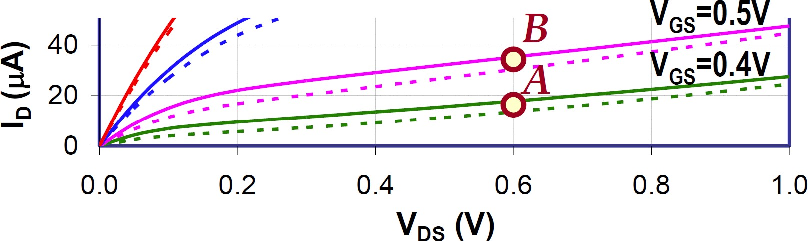
Parameter Extractions - V_{T}
Current Saturation Region (V_{min} = V_{GT})
μ C W
I =
n ox
⋅ ⋅V ² ⋅ (1+ λV )
GT DS
DS
2 L
I
(V −V )²
A
I_{B}
=
GSA
T
−V_{T} )
V
^{(V}GSB
2
T
Notes:
要求V_T，我们可以考虑在两个V_GS值下的I V曲线在饱和区相同V_DS下的取值
此时公式中除了V_GT都是常数，因此可以将两条曲线的电流值相除，即可求得阈值电压

Slide 12
Parameter Extractions - λ
Velocity/Current Saturation Regions
_{V} 2
W
= μ_{n}C_{ox} ⋅
⋅ (V_{GT} ⋅V_{min} − )
2
⋅ (1+ λV )
^{I}DS
min
2
L
DS
^{I}DS
^{I}DS1
^{I}DS2
^{V}GS
^{I}DS1
₌ 1+ λV_{DS1}
^{I}DS 2
1+ λV_{DS 2}
^{V}DS1
^{V}DS2
^{V}DS
λ
Notes:
要求lambda，即可利用某一V_GS下 的 I V曲线
考虑饱和区的两个V_DS，将它们的电流值相除即可得到λ
同理，固定其他参数，即可求得对应参数的值

Slide 13
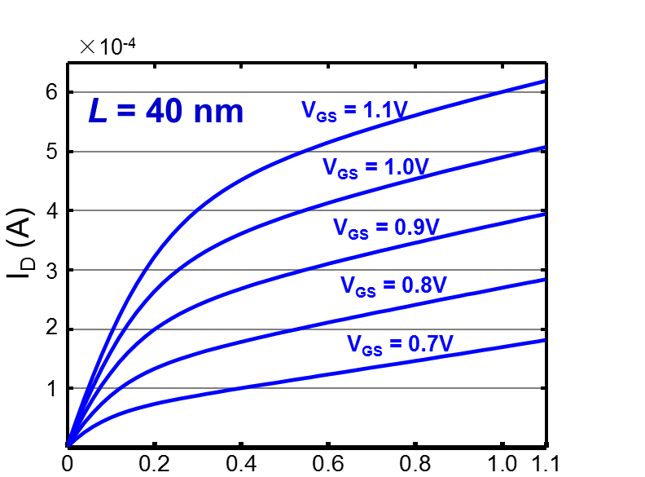

Summary of MOSFET
MOSFET acts as a voltage-controlled current source.
The operation regions is determined by the inversion channel.
Cut-Off, Linear/Resistive, Pinch-Off Sat., Velocity Sat.
Nano-scale MOSFETs devices are more difficult to be modeled.
For IC design, the unified model is adopted.
I_{DS} = μ_{n}C_{ox} ⋅ ⋅ (V_{GT} ⋅
_{V} 2
W
_{min}
V_{min} -
)·(1+λV_{DS})
L
2
Hand analysis can only guide the design, yet EDA tool (Cadence) is needed for practical IC simulation.
Notes:
MOSFET表现为电压控制的电流源
它的工作区间由导电沟道的状态决定，主要分为关断区间、线性工作区间、沟道夹断区间和速度饱和区间
针对纳米尺度的MOSFET，需要在常规大尺度MOSFET的 IV 模型基础上进行相应的修正
为了简化分析和设计，我们在IC设计中采用了一个统一模型，既可以描述大尺度，又可以描述纳米尺度
但是由于统一模型进行了简化，它与实际的IV模型存在一定差异，因此只是作为一个参考，在实际的IC设计中，我们还是需要通过Cadence等EDA软件来得到真实的IV模型

